Slide 2
Областная августовская педагогическая конференция
работников образования Костромской области
Доступность и качество – приоритет государственной
образовательной политики Костромской области
ПРАКТИКО-ОРИЕНТИРОВАННЫЕ
ПОДХОДЫ К ОБУЧЕНИЮ И ВОСПИТАНИЮ
В ЦЕЛЯХ ОБЕСПЕЧЕНИЯ КАЧЕСТВА ПОДГОТОВКИ ВЫПУСКНИКОВ
Комисарова Н.Н., зав. отделом сопровождения инновационных проектов КОИРО
17 августа 2016
Notes:
Ни для кого не секрет, что на рынке труда востребованы не сами по себе знания, а способность специалиста применять их на практике, выполнять определенные профессиональные и социальные функции.

Slide 3
ПРАКТИКО-ОРИЕНТИРОВАННЫЕ ПОДХОДЫ К ОБУЧЕНИЮ И ВОСПИТАНИЮ В ЦЕЛЯХ ОБЕСПЕЧЕНИЯ КАЧЕСТВА ПОДГОТОВКИ ВЫПУСКНИКОВ
ВЧЕРА
≠
ПРОШЛОЕ

Slide 4
Закон «Об образовании в РФ»
профессиональное образование - вид образования, который направлен на приобретение обучающимися в процессе освоения основных профессиональных образовательных программ знаний, умений, навыков и формирование компетенции определенных уровня и объема, позволяющих вести профессиональную деятельность в определенной сфере и (или) выполнять работу по конкретным профессии или специальности
Использование образовательных технологий
Notes:
внедрение профессионально-ориентированных технологий обучения, способствующих формированию у студентов значимых для будущей профессиональной деятельности качеств личности, а также знаний, умений и навыков, обеспечивающих качественное выполнение функциональных обязанностей по избранной специальности.

Slide 5
Требования ФГОС
Использование активных методов обучения
Деловая игра
Тренинг
Fishbone
Case-study
Дискуссия
…
Notes:
Образование не может быть практико-ориентированным без приобретения опыта деятельности, уровень которого более точно определяется методами компетентностного подхода.

Slide 6
Участие работодателей в образовательном процессе
- формирование стратегии развития учебного заведения;
- содержание образования, организация образовательного процесса,
- контроль качества образования;
- изучение рынка труда;
- кадровое обеспечение;
- материально-техническое обеспечение;
- привлечение дополнительных финансовых средств;
- совместная разработка образовательных программ,;
- организация практического обучения студентов через организацию различных видов практик с использованием современной технологической базы предприятий;
-участие представителей предприятия в работе государственных аттестационных комиссий,
- привлечение к преподаванию в профессиональных образовательных организациях специалистов, имеющих опыт профессиональной деятельности в соответствующих отраслях производства;
- организации стажировки преподавателей и мастеров производственного на базе предприятий для ознакомления с новейшими типами оборудования и технологическими процессами;
-укрепление материальной базы образовательных организаций;
-совместная профориентационная работа;
-организация и проведение олимпиад и конкурсов профессионального мастерства…

Slide 7
Новые подходы к организации практики
Увеличение количества часов
Заключение долгосрочных договоров
Фиксация результатов практики

Slide 8
ПРАКТИКО-ОРИЕНТИРОВАННЫЕ ПОДХОДЫ К ОБУЧЕНИЮ И ВОСПИТАНИЮ В ЦЕЛЯХ ОБЕСПЕЧЕНИЯ КАЧЕСТВА ПОДГОТОВКИ ВЫПУСКНИКОВ
СЕГОДНЯ

Slide 9
Пилотные проекты в системе среднего профессионального образования
Создание профессионально-образовательных кластеров
Внедрение образовательных программ с использованием сетевых форм
Создание кафедр и иных структурных подразделений на базе организаций/ предприятий
Внедрение элементов дуального обучения в образовательный процесс
Развитие системы признания профессиональных квалификаций

Slide 10
Дорожная карта по ТОП-50
Разработан План мероприятий («Дорожная карта») «Модернизация системы подготовки кадров по наиболее востребованным и перспективным профессиям и специальностям среднего профессионального образования Костромской области» на 2016-2020 годы
Notes:
, предусматривающий подготовку кадров по 50 наиболее востребованным и перспективным профессиям и специальностям профессионального образования в соответствии с мировыми стандартами и передовыми технологиями в не менее чем в 50 процентах профессиональных образовательных организациях

Slide 11
Чемпионаты профессионального мастерства по стандартам Ворлдскилс
Участие сборной команды Костромской области в полуфинале Центрального федерального округа Национального Чемпионата «Молодые профессионалы» WorldSkills Russia (г.Ярославль) по 12 компетенциям
Участие сборной команды Костромской области в финале Национального Чемпионата «Молодые профессионалы» WorldSkills Russia в г. Красногорске Московской области по 4 компетенциям

Slide 12
Повышение квалификации педагогических работников
Ресурсные центры и МФЦПК
Программы повышения квалификации и переподготовки
Notes:
В 2016 г. в содержание программ повышения квалификации для руководителей и педагогических работников профессиональных образовательных организаций включены темы по вопросам содержания и внедрения профессионального стандарта «Педагог профессионального обучения, профессионального образования и дополнительного профессионального образования», «Руководитель образовательной организации».
Разработана дополнительная профессиональная образовательная программа по вопросам подготовки кадров по 50 наиболее перспективным и востребованным профессиям и специальностям. Организовано обучение работников профессиональных образовательных организаций на курсах повышения квалификации «Организация подготовки кадров по профессиям и специальностям ТОП-50 в Костромской области» (108 час). Сроки обучения: 02 марта по 02 декабря 2016г. Зачислено 24 слушателя из 20 профессиональных образовательных организаций: заместители руководителей и заведующие отделениями. В программу курсов включены вопросы разработки, лицензирования и реализации образовательных программ ТОП-50, организации сертификации квалификаций по профессиям и специальностям ТОП-50, перспективах развития движения WSR, организации профориентационной работы с обучающимися

Slide 13
ПРАКТИКО-ОРИЕНТИРОВАННЫЕ ПОДХОДЫ К ОБУЧЕНИЮ И ВОСПИТАНИЮ В ЦЕЛЯХ ОБЕСПЕЧЕНИЯ КАЧЕСТВА ПОДГОТОВКИ ВЫПУСКНИКОВ
ЗАВТРА

Slide 14
Профессиональный стандарт «Педагог…»
МИНИСТЕРСТВО ТРУДА И СОЦИАЛЬНОЙ ЗАЩИТЫ РОССИЙСКОЙ ФЕДЕРАЦИИ
ПРИКАЗ
от 8 сентября 2015 г. N 608н
ОБ УТВЕРЖДЕНИИ ПРОФЕССИОНАЛЬНОГО СТАНДАРТА
"ПЕДАГОГ ПРОФЕССИОНАЛЬНОГО ОБУЧЕНИЯ, ПРОФЕССИОНАЛЬНОГО
ОБРАЗОВАНИЯ И ДОПОЛНИТЕЛЬНОГО
ПРОФЕССИОНАЛЬНОГО ОБРАЗОВАНИЯ"
Notes:
с 1 января 2017 года при формировании кадровой политики и в управлении персоналом, при организации обучения и аттестации работников, заключении трудовых договоров, разработке должностных инструкций и установлении систем оплаты труда работодателями применяется профессиональный стандарт "Педагог профессионального обучения, профессионального образования и дополнительного профессионального образования"

Slide 15
Роза ветров
создание условий для профессионального самоопределения и самореализации школьников путем персонифицированного практикоориентированного обучения

Slide 16
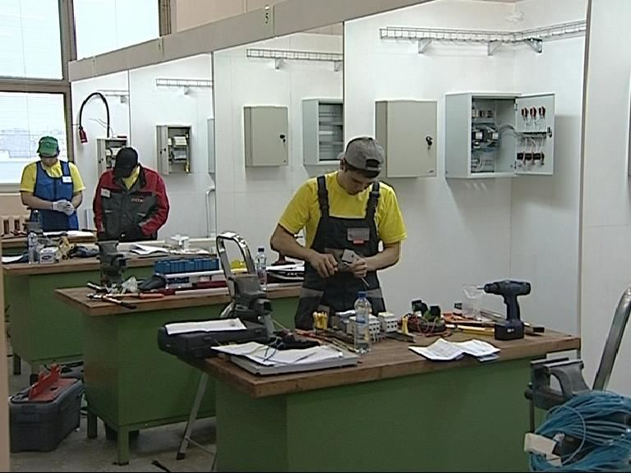
Образовательный технопарк

Slide 17
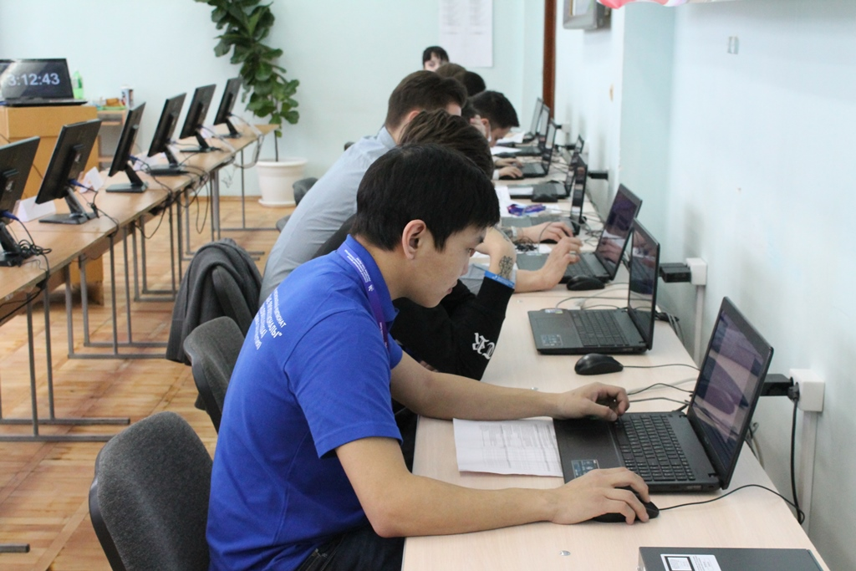
Демонстрационный экзамен

Slide 18
Принятие новых ФГОС

Slide 19
Notes:
Поддержат каждую сюжетную линию, представленную на слайдах коллеги из образовательных организаций, а я обращусь к старой истине - …

